Slide 1



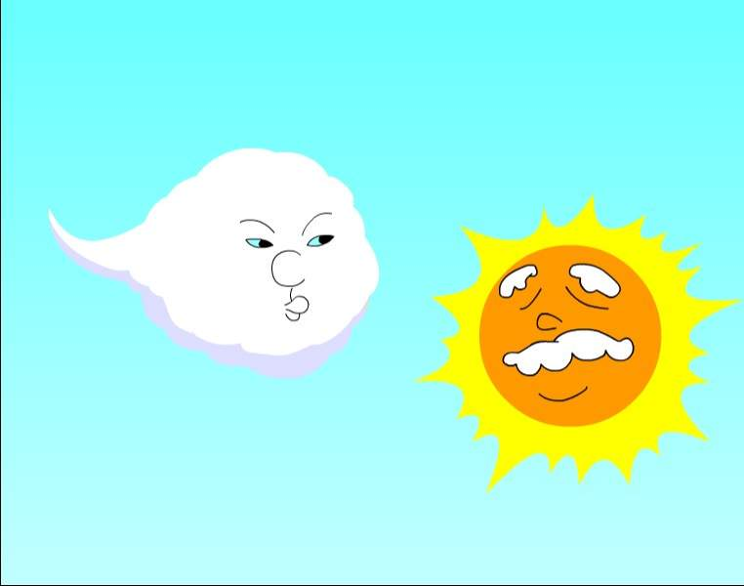
６ 谁的本领大
风
太阳

Slide 2

běn lǐnɡ qiǎo tuō
本 领 正 巧 脱 下
qiánɡ liè xiē shòu pèng
强 烈 快 些 难受 碰到
ɡuà tuī
挂 帆 推 着

Slide 3
本 领 正 巧 脱 下
强 烈 快 些 难受 碰到
挂 帆 推 着

Slide 4

课文讲了（ ）和（ ）比本领的事。他们共比了（ ）次，第（ ）自然段到第（ ）自然段写的是他们第一次比本领，第（ ）自然段到第（ ）自然段写的是他们第二次比本领。
风
太阳
两
1
3
4
8

Slide 5
碰
巧

Slide 6
强
脱

Slide 7
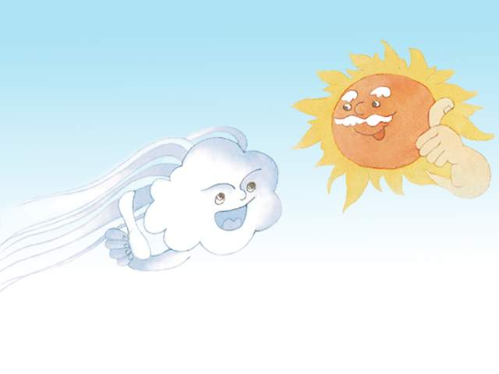
故事的起因：
风和太阳为什么要比本领？
有一天，风和太阳碰到了一起，都说自己的本领大。
. .

Slide 8
谁和谁比 | 本领 | 第一次 比让孩子脱下外衣 | 结果
风
太阳
呼呼地吹
裹得更紧
发出强烈
的光
热极了，脱
了下来
赢

Slide 9
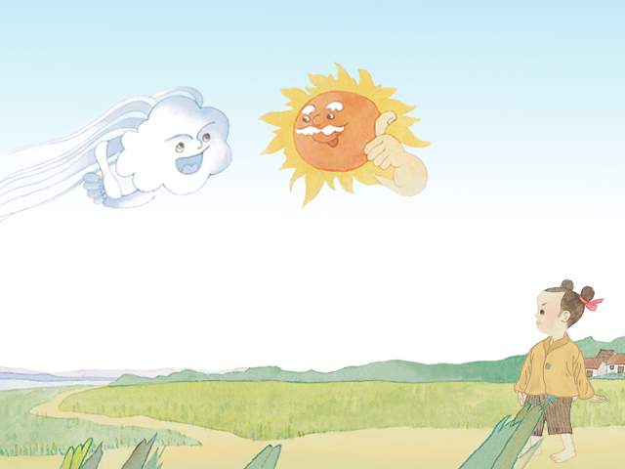
第一次比赛
谁能脱下那孩子的外衣，就算谁的本领大。

Slide 10
想一想：它们心里会怎样想？
说一说：要比这个，那可是我＿＿，我只要＿＿＿，这小孩还不＿＿＿＿＿．

Slide 11
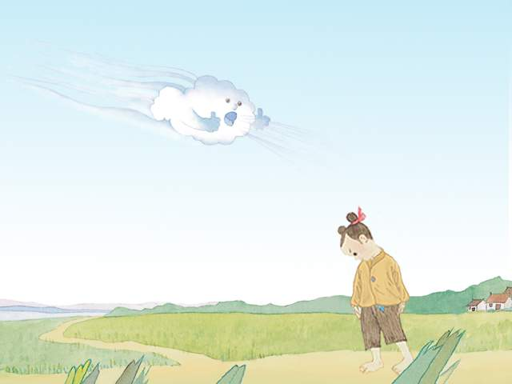
风说：“那还不容易！”

Slide 12
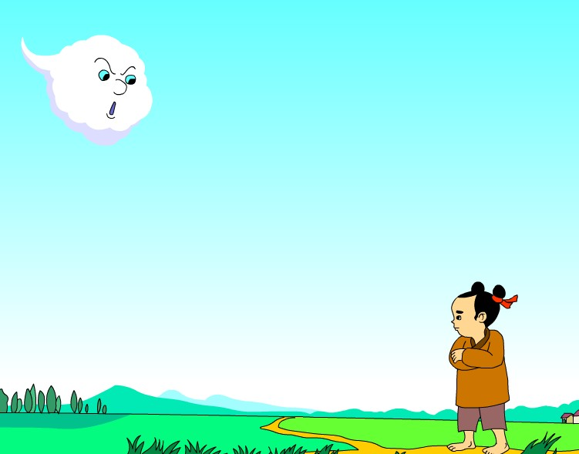
. .
说着就“呼呼”地吹起来,谁知孩子将外衣裹得更紧了。
. .
. .

Slide 13
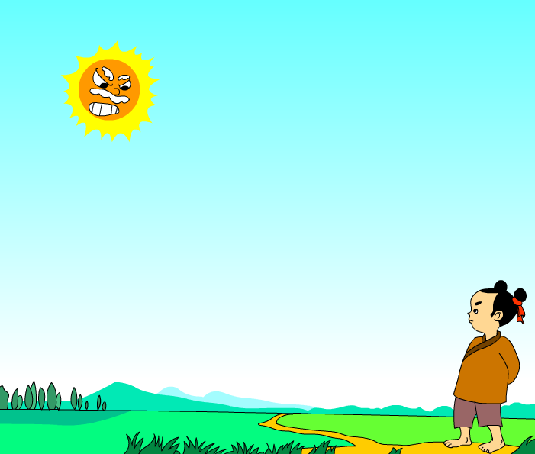
太阳说：“看我的吧。”

Slide 14
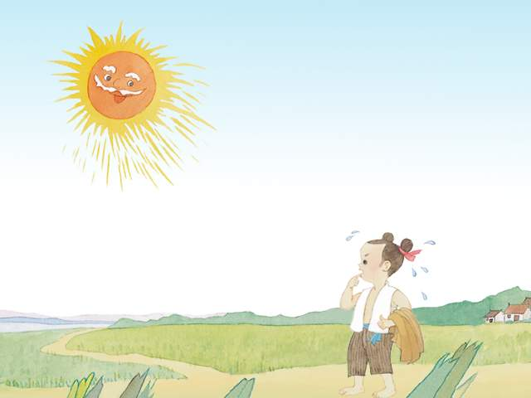
. .
说着便发出强烈的光。那孩子觉得热极了，就把外衣脱了下来。
. . .

Slide 15
谁和谁比 | 本领 | 第二次 比让船走得快 | 结果
风
太阳
赢
呼呼地吹
飞快前进
发出强烈
的光
光越强，人越
难受，船走得
越慢

Slide 16
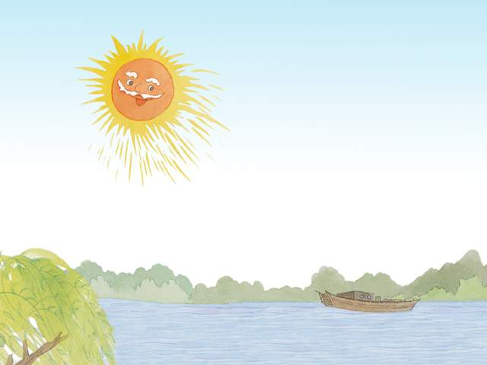
这有什么难的!
说
做
于是，它又发出强烈的光，
想催船夫用力摇船。
结果
可是，太阳光越强，船夫越是热得难受，他哪儿再有力气摇船呢！

Slide 17
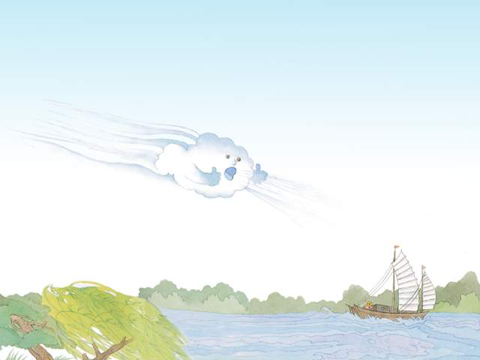
做
这时，风“呼呼”地吹了起来。
结果
船夫高兴地喊：“起风了！
快挂帆吧！”
只见风推着帆，帆带着船，像箭一样飞快地前进。

Slide 18
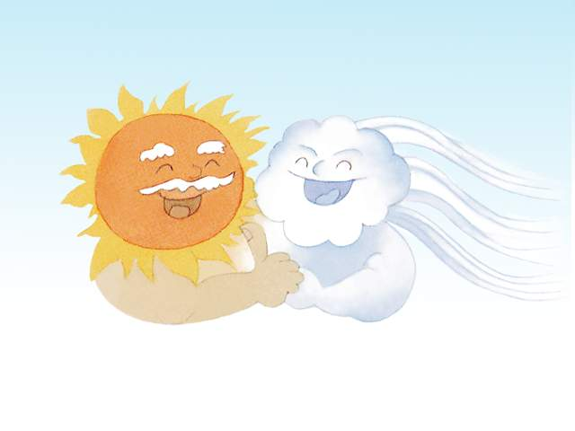
太阳惊讶地说:“风先生,你的本领也不小哇!”

Slide 19
谁的本领大
？
我觉得----------------------

Slide 20
每个人都有自己的长处和本领，要正确认识自己、看待他人。

Slide 21


小结：
通过学习这篇课文你懂得了一个什么道理呢？
各人有各人的本领，不能只看到自己的长处，而看不到自己的不足。

Slide 22
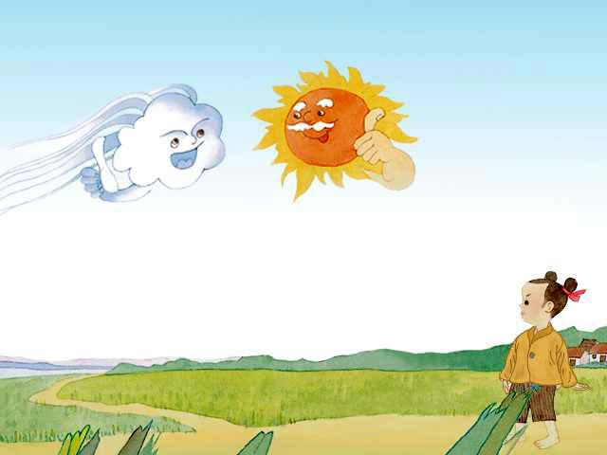
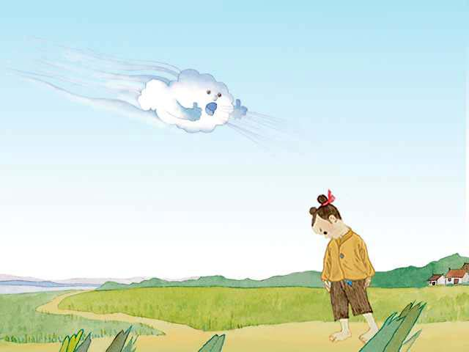
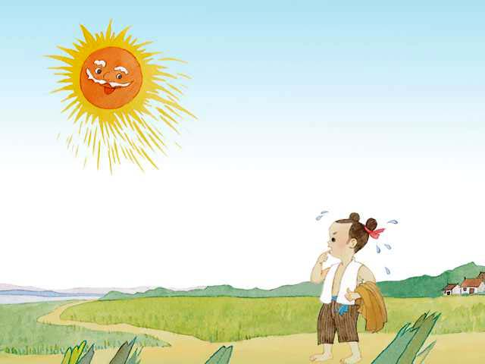
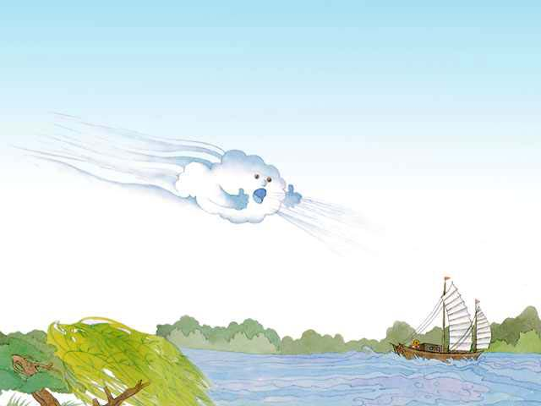
小舞台：
分角色把故事演一演。
①
②
③
④

Slide 23
些
受

Slide 24
挂
推

